Slide 1
İlişkisel Veritabanı
NBP124 Veri tabanı yönetim sistemleri
Öğr. Gör. Mahmut KILIÇASLAN

Slide 2
İlişkisel Veritabanı

Slide 3
İlişkisel Veritabanı
İlişkisel veritabanları veriyi seçerken, daha hızlı seçim yapabilmek adına bazı operatörler kullanılar.
Birleştirme
İzdüşürme
Seçme

Slide 4
Seçme Operatörü
Bilgilerin tamamı yada ihtiyaca yönelik belirli bir kısmı
gösterebilmelidir.

Slide 5
İzdüşürme Operatörü
Herhangi bir tablodan sadece belirli sütunlar seçilebilmelidir.

Slide 6
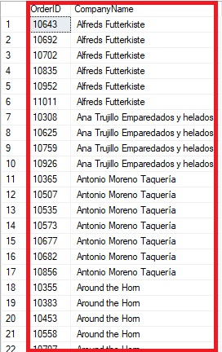
Birleştirme Operatörü
Birden fazla tabloda yer alan
bilgiler yeri geldiğinde
birleştirilebilmelidir

Slide 7
Temel Veritabanı Nesneleri
Veritabanı: İçerisinde tabloları, tablolar arasındaki ilişkileri, kullanıcı yetkilerini gibi bilgileri tutar.
Tablo: Satır ve sütunlardan oluşan listelerdir.
Alan: Yapılandırılmış bilgi

Slide 8
Temel Veritabanı Nesneleri
1- Alan
2-Satır yada Kayıt
3-Tablo

Slide 9
Üç Katman Mimarisi
Sunum Katmanı
İş Katmanı
Veri Katmanı

Slide 10
KAYNAKLAR
[1] https://www.mediaclick.com.tr/blog/database-nedir
[2]Yazılımcılar için SQL Server ve Veritabanı Programlama,2014, Seçkin Yayıncılık

